Slide 1
REVISIÓN ESTRUCTURA WEB
26/5/26

Slide 2
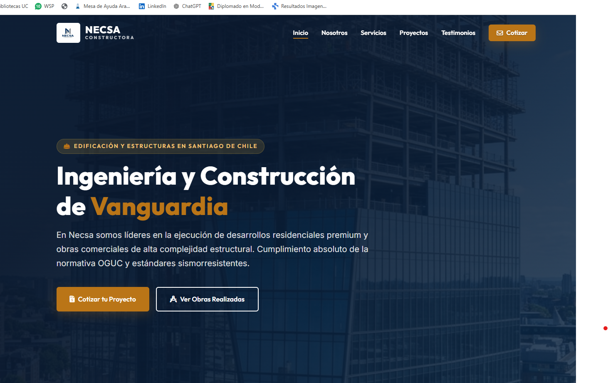
Cambiar colores a institucionales.
Buscar tema más formal o estructurada.
En esquina superior izquierda , 1 solo logo más grande.
Imagen de fondo = obra en construcción
Si colocar texto sobre imagen
Fondo de portada con color azul.
Quitar botón de cotizar de la imagen de portada.

Slide 3
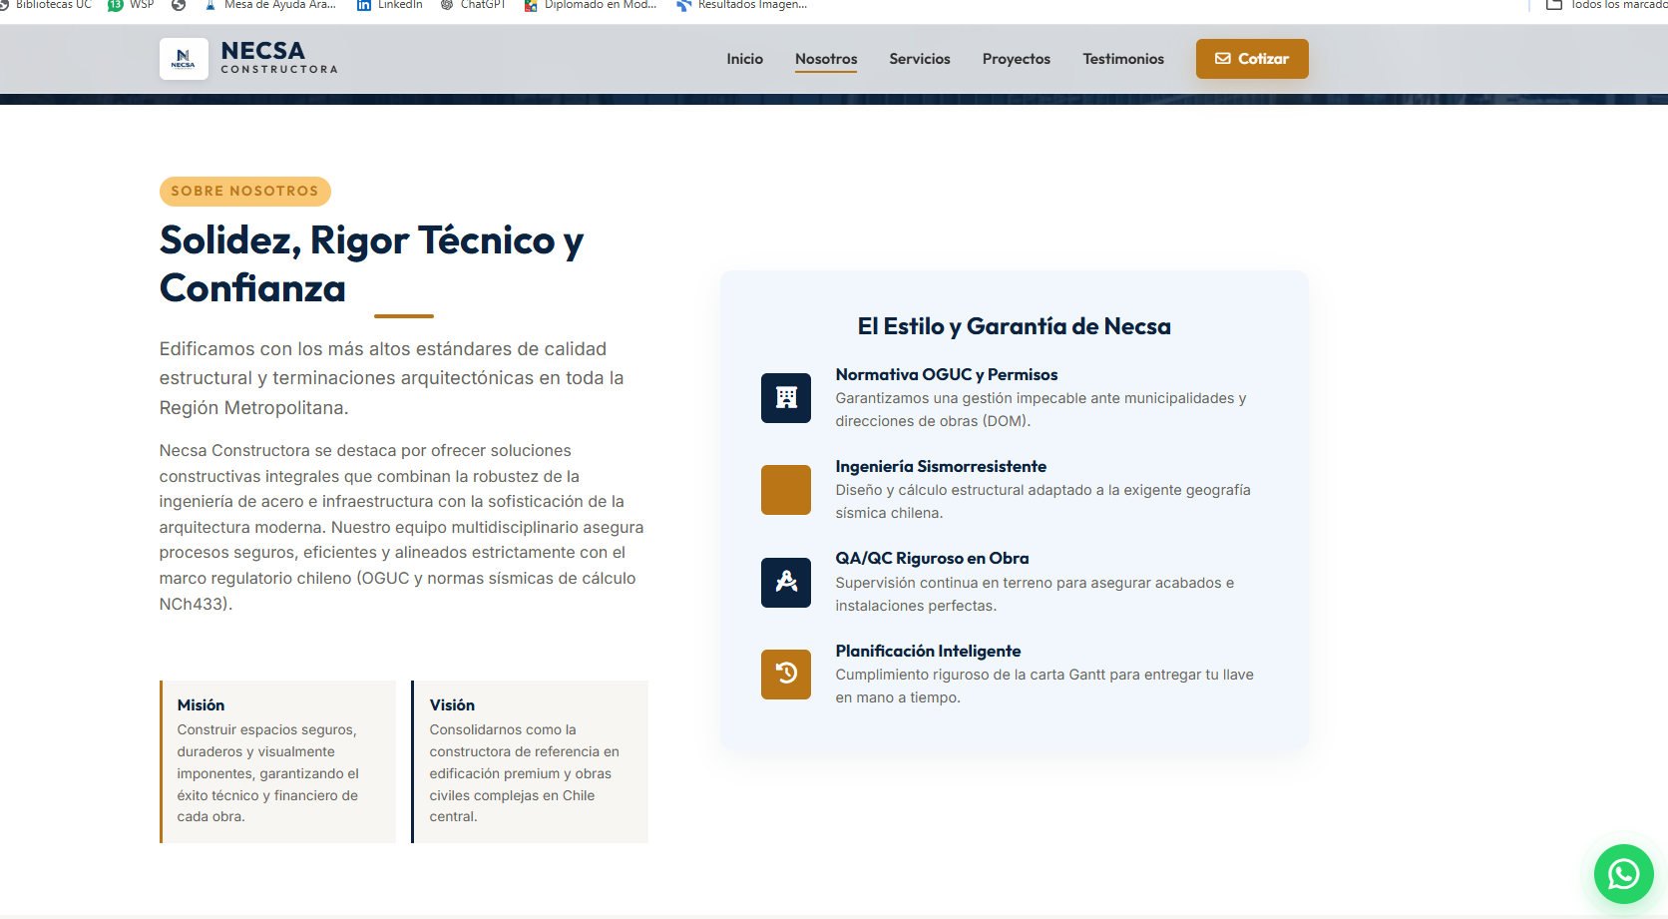
Reducir cantidad de cuadros de texto.
Dar Prioridad a la misión y visión

Slide 4
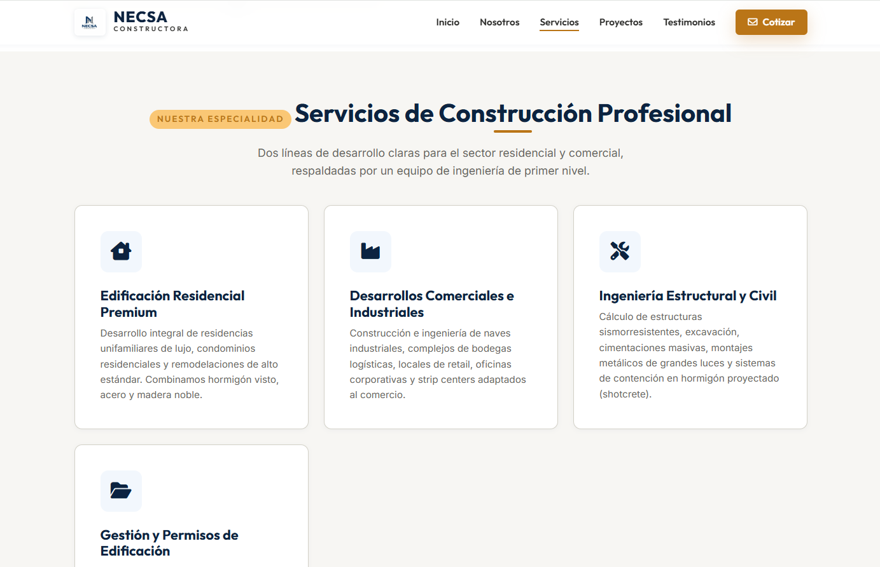
Incorporar las 4 áreas de Necsa en 1 sola fila.
Eliminar este cuadro en todas las paginas.
Mantener un texto de Bajada. El texto debe estar con alineación justificada dentro de su cuadro.
“ seria ideal que cada uno fuese un botón que diera acceso a cada área. Estamos en la búsqueda”.

Slide 5
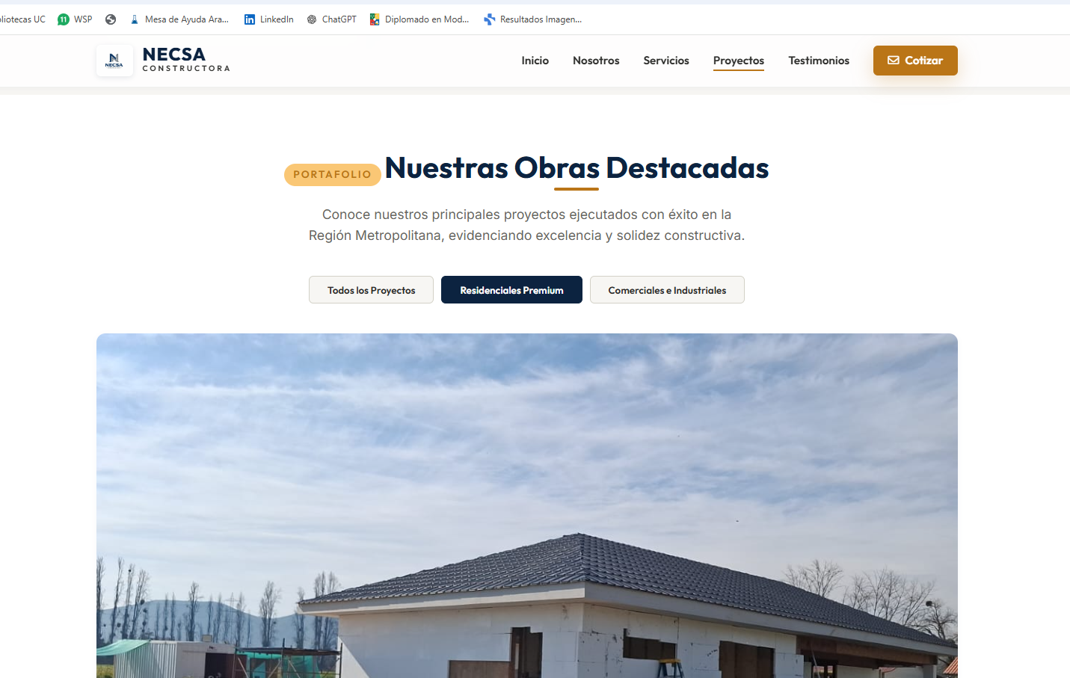
Reducir cuadros de texto e implementar correciones anteriores.
Se pierde mucha área de pantalla para recién ver la imagen. Quizas se pueda probar otra composición en este ventana.
Mantener aparición de info detallada del proyecto al pasar el cursor sobra la imagen.

Slide 6
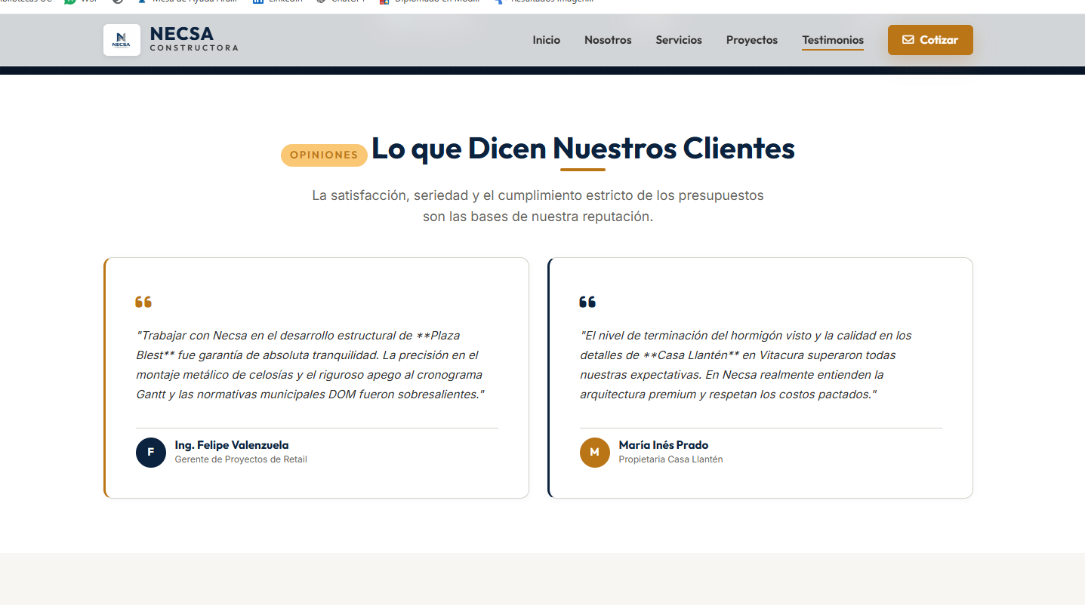
Eliminar hoja de testimonios.

Slide 7
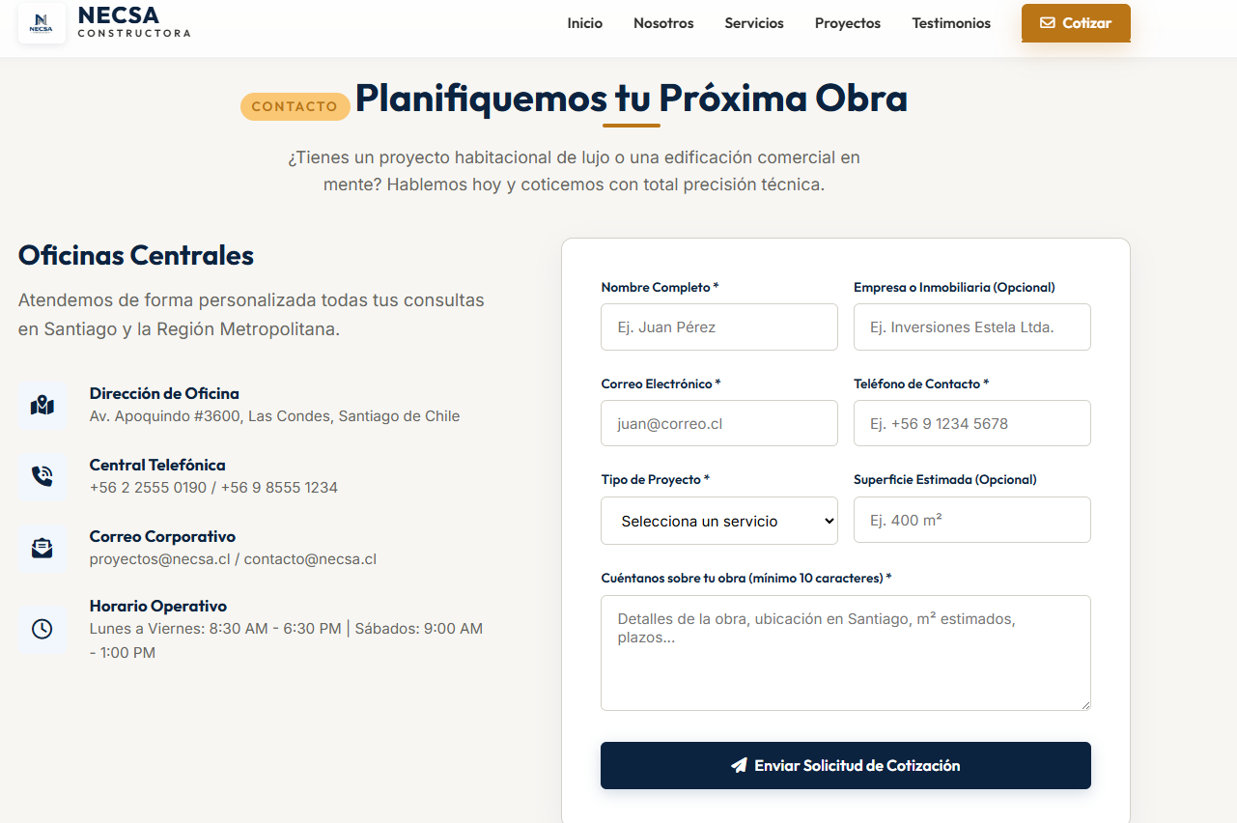
- Reducir ventana de cotización, transformarlo Cotiza con nosotros o contacto.
Mantener la información de oficinas.

